Slide 1
ФГОС для дошкольного образования
Шевченко Татьяна Анатольевна
Воспитатель МБДОУ г. Иркутска «Детский сад № 179»

Slide 2
ФГОС дошкольного образования разрабатывается впервые в российской истории в соответствии с требованиями вступившему в силу 1 сентября 2013 году Федерального Закона «Об образовании в Российской Федерации».

Slide 3
ФГОС включает в себя требования:
к структуре
ООП ДО
к условиям реализации ООП ДО
к результатам освоения ООП ДО
ФГОС

Slide 4
Стандарт должен нормативно обеспечить государственные гарантии равенства возможностей для каждого ребенка в получении дошкольного образования.

Slide 5
Стандарт учитывает:
самоценность этапа дошкольного детства в общем развитии человека;
социокультурное разнообразие детства;
возрастные закономерности и индивидуальные особенности развития детей;
потребности, особенности и возможности детей с ограниченными возможностями здоровья;
возможность профессиональной поддержки индивидуального развития ребенка.

Slide 6
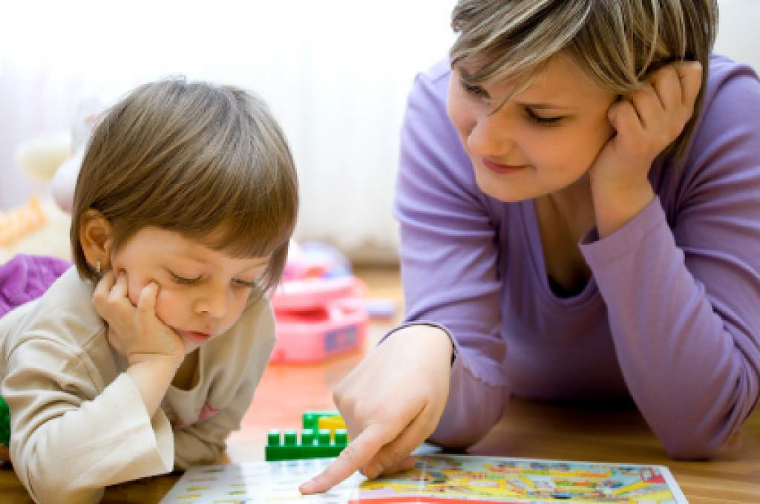
- Что такое «образовательный стандарт» для дошкольников?
Стандарт дошкольного детства - это, по сути дела, определение правил игры, в которых ребенок должен быть обречен на успех.

Slide 7
Впервые в истории нашей культуры дошкольное детство стало особым самоценным уровнем образования - такого не было никогда.

Slide 8
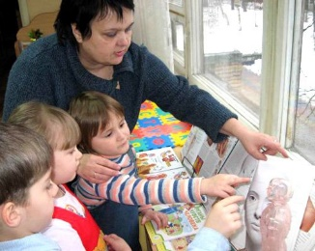
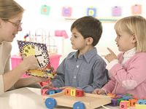
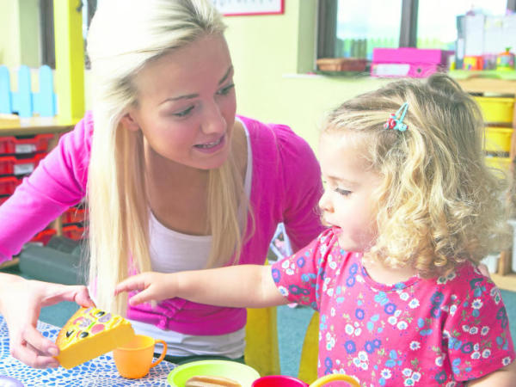
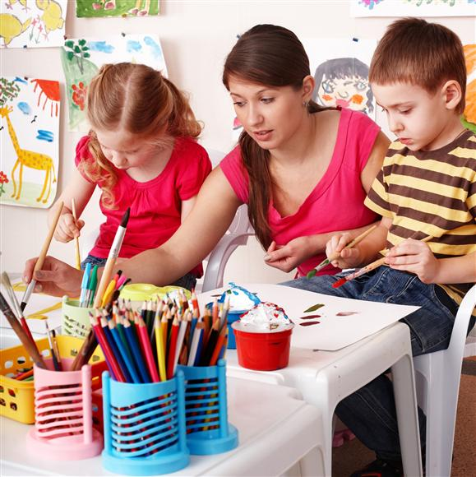
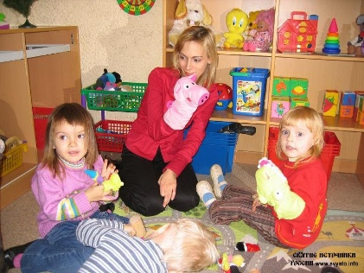
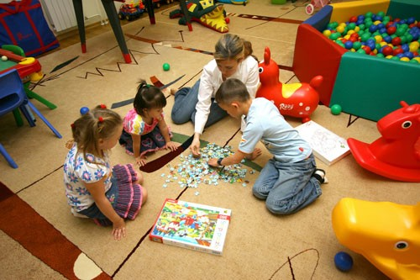
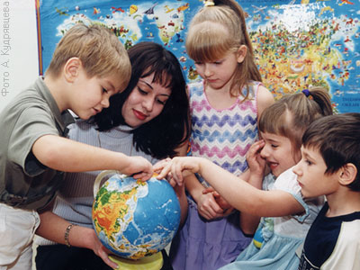
Стандарт дошкольного детства – это поддержка разнообразия детства через создание условий социальной ситуации, содействия взрослых и детей ради развития способностей каждого ребенка.

Slide 9
- Не ребенок должен быть готов к школе, а школа - к ребенку.
Ходи ТОЛЬКО туда!
Делай ТОЛЬКО так!
Будь послушным!

Slide 10
Навыки в рисовании, пении, танцах, чтении, счете и письме войдут в мир познания ребенка через ворота детской игры и другие соответствующие возрасту ребенка виды деятельности.

Slide 11
На основании стандарта мы должны оценивать условия, проектируемые для развития детей, а не самих детей.
ЕГЭ ДЛЯ МАЛЫШЕЙ НЕ БУЕГЭ ДЛЯ МАЛЫШЕЙ НЕ БУДЕТ!ДЕТ

Slide 12
Мы должны сделать так, чтобы и учителя, и воспитатели, и родители участвовали в переговорах ради развития своего ребенка.

Slide 13
Спасибо за внимание

